Slide 1

第二章 网络应用
主讲人：吴志辉

Slide 2
目录
第一节 计算机网络应用
第二节 网络应用通信基本原理
第三节 域名系统（DNS）
第四节 万维网应用
第五节 Internet电子邮件
第六节 FTP
第七节 P2P应用
第八节 Socket编程基础

Slide 3
第一节 计算机网络应用体系结构
计算机网络应用是运行在计算机网络环境下的分布式软件系统， 计算机网络应用很多，从体系结构角度可以分为：
客户／服务器（C/S）结构
纯P2P( Peer to Peer）结构
混合结构（Hybrid）

Slide 4
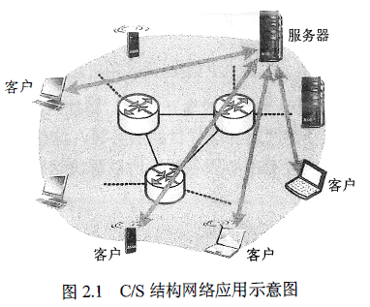
第一节 计算机网络应用体系结构
一、客户/服务器C/S）结构网络应用
客户／服务器（C/S）结构的网络应用是最典型、最基本的网络应用。网络应用的通信双方分为服务器程序和客户程序， 服务器程序需要先运行，做好接受通信的准备， 客户程序后
运行， 主动请求与服务器进行通信

Slide 5
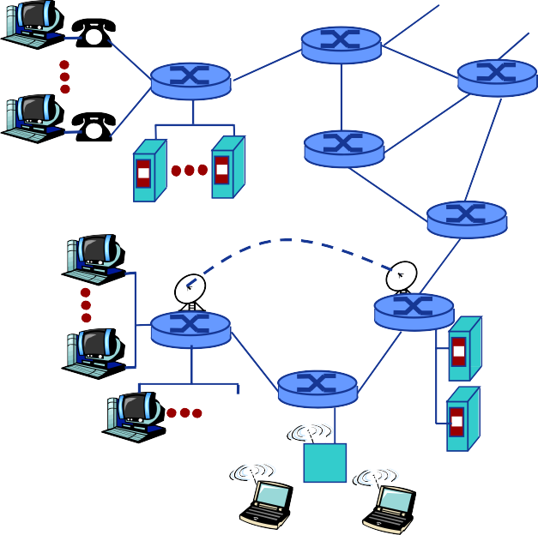
客户机/服务器结构
服务器
▪ 7*24小时提供服务
▪ 永久性访问地址/域名
▪ 利用大量服务器实现可扩展性
客户机
▪ 与服务器通信，使用服务器提供的服务
▪ 间歇性接入网络
▪ 可能使用动态IP地址
▪ 不会与其他客户机直接通信

Slide 6
客户机/服务器结构
服务器
▪ 7*24小时提供服务
▪ 永久性访问地址/域名
▪ 利用大量服务器实现可扩展性
客户机
▪ 与服务器通信，使用服务器提供的服务
▪ 间歇性接入网络
▪ 可能使用动态IP地址
▪ 不会与其他客户机直接通信

Slide 7
第一节 计算机网络应用体系结构
一、客户/服务器C/S）结构网络应用
服务器计算机一般具有固定的网络地址（比如IP地址〉， 长期运行， 以便服务器软件能够随时被请求服务。
客户软件通常运行在普通用户的计算机或其他计算设备上，可能使用动态的网络地址， 是通信的主动发起方。

Slide 8
第一节 计算机网络应用体系结构
一、客户/服务器C/S）结构网络应用
C/S网络应用最主要的特征是通信只在客户与服务器之间进行， 客户与客户之间不进行直接通信。
事实上，在现代计算机网络中， 网络应用程序之间通信的基本模式就是C/S方式通信。
在C/S通信过程中， 主动发起通信的一方就是客户， 被动接受通信的一方就是服务器。
显然， 服务器为了能被动接受通信， 必须先运行， 做好通信准备。

Slide 9
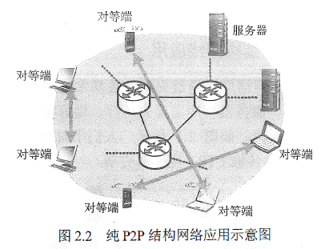
第一节 计算机网络应用体系结构
二、纯P2P结构网络应用
P2P网络应用是近年来网络上发展比较快， 并且表现出许多优良性能，深受用户青睐的一类网络应用， 在文件分发、文件共享、视频流服务等应用中，P2P应用表现出优越的性能，例如Gnutella、BitTorent等。在纯P2P网络应用中， 没有一直在运行的传统服务器， 所有通
信都是在对等的通信方之间直
接进行， 通信双方没有传统意
义上的客户与服务器之分，
“地位” 对等

Slide 10
客户机/服务器结构
服务器
▪ 7*24小时提供服务
▪ 永久性访问地址/域名
▪ 利用大量服务器实现可扩展性
客户机
▪ 与服务器通信，使用服务器提供的服务
▪ 间歇性接入网络
▪ 可能使用动态IP地址
▪ 不会与其他客户机直接通信

Slide 11
第一节 计算机网络应用体系结构
二、纯P2P结构网络应用
P2P应用中的每个对等端都同时具备C/S应用的客户与服务器的特征，是一个服务器与客户的结合体。事实上，P2P应用中的对等端软件包括服务器软件与客户端软件。
在P2P应用中， 对等端都是动态加入或离开应用。新加入的对等端需要知道有哪些对等端在线、在线对等端的地址以及在线对等端提供的服务等， 这是P2P应用需要解决的关键问
题之一。对于纯P2P应用， 由于没有中心服务器， 所以解决这些问题就更为困难与复杂。

Slide 12
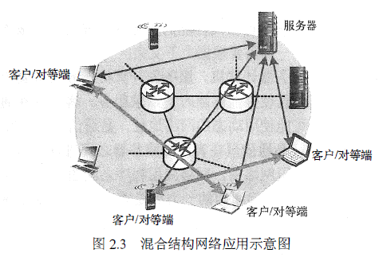
第一节 计算机网络应用体系结构
三、混合结构网络应用
混合结构网络应用将C/S应用与P2P应用相结合， 既有中心服务器的存在， 又有对等端（客户）间的直接通信， 如图2.3所示。

Slide 13


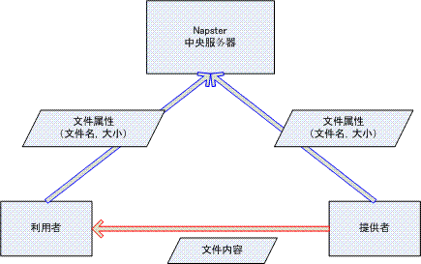
混合结构
能否将两种结构混合在一起使用？ 混合能够利用两者的优点同时规避两者的缺点吗？
Napster
▪ 文件传输使用P2P结构
▪ 文件的搜索采用C/S结构——集中式
▪ 每个节点向中央服务器登记自己的内容
▪ 每个节点向中央服务器提交查询请求， 查找感兴趣的内容

Slide 14
第一节 计算机网络应用体系结构
三、混合结构网络应用
在混合结构网络应用中， 存在客户（即对等端）与服务器之间的传统C/S结构的通信，也存在客户之间直接通信。
通常每个客户通过C/S方式向服务器注册自己的网络地址， 声明可共享的资源或可提供的服务， 并通过中心服务器发现其他在线的客户， 检索其他客户可以共享的资源等信息。当某客户希望获取另一个客户拥有的资源或服务时， 便直接与该客户发起通信， 请求其提供服务。

Slide 15
第二节 网络应用通信基本原理
网络应用的本质是运行在不同主机上（当然也可以运行在同一主机上）的应用进程之间的通信。
无论上述哪种类型的网络应用， 基本通信方式都是C/S通信， 因此， 网络应用的基本通信过程就是运行在不同主机上的应用进程间以C/S方式进行的通信。

Slide 16
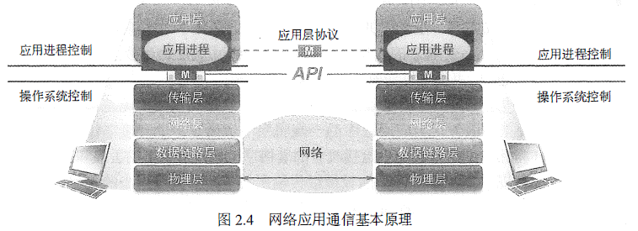
第二节 网络应用通信基本原理
在C/S结构的网络应用中，服务器端运行的是服务器进程，被动地等待客户请求服务。客户端运行的是客户进程， 主动发起通信，请求服务器进程提供服务。应用进程间遵循应用层协议交换应用层报文M， 如图2.4 所示。

Slide 17
第二节 网络应用通信基本原理
应用层协议定义了应用进程间交换的报文类型、报文构成部分具体含义以及交换时序等内容， 即语法、语义和时序等协议三要素内容。
无论是服务器进程还是客户进程， 当其遵循应用层协议组织好应用层报文后，需要通过层间接口（如应用编程接口API）将报文传递给相邻的传输层， 请求传输层协议提供的端到端传输服务， 如图2.4所示的实线表示的报文M通过接口传递给传输层（或从传输层接收M）。

Slide 18
第二节 网络应用通信基本原理
典型的网络应用编程接口是套接宇（ Socket）， 这种网络应用编程接口在网络应用开发过程中， 尤其是在Internet环境下被广泛采纳。
应用进程可以通过创建套接字实现与底层协议接口， 并可以进一步通过套接宇实现应用进程与底层协议之间的报文交换。
因此， 套接字是每个应用进程与其他应用进程进行网络通信时， 真正收发报文的通道。

Slide 19
第二节 网络应用通信基本原理
一个应用进程可以创建多个套接字与同一个或不同的传输层协议进行接口。
对于一个传输层协议， 需要为与其接口的每个套接字分配一个编号， 标识该套接字， 该编号称为端口号（port number）。通常服务器进程套接字会分配特定的端口号， 而客户进程的套接字会绑定一个随机的唯一端口号。
一个主机上可能同时运行多个网络应用进程， 每个应用进程通过一个或多个套接字与传输层协议进行接口，
因此， 通过进程运行的主机IP地址以及其套接字所绑定的端口号可以标识应用进程。IP地址是Internet的网络层地址， 用于唯一标识一个主机或路由器接口， 后续章节会详细介绍。

Slide 20
第二节 网络应用通信基本原理
网络应用需要使用传输层提供端到端的传输服务， 不同应用对传输层服务有不同的服务性能需求， 有的应用期望传输层提供可靠的数据传输服务， 有的应用期望传输层提供延时保
障服务等。
但是， 传输层通常并不总能满足所有网络应用的服务需求， 尤其是对性能保障的需求。事实上， 在实际网络中， 传输层通常能够提供的服务类型以及服务性能都是有限的。
例如，Internet传输层能提供的服务只有两类： 面向连接的可靠字节流传输服务和无连接的不可靠数据报传输服务， 分别对应传输层的TCP和UDP 。这两类服务都不能提供时延保障或带宽保障服务。

Slide 21
第二节 网络应用通信基本原理
TCP服务模型包括面向连接服务和可靠数据传输服务。当某个应用程序调用TCP作为其传输协议时， 该应用程序就能获得来自TCP的这两种服务。
面向连接的服务： 在应用层报文开始传送之前，TCP客户和服务器互相交换传输层控制信息， 完成握手， 在客户进程与服务器进程的套接宇之间建立一条逻辑的TCP连接。这条连接是全双工的， 即连接双方的进程可以在此连接上同时进行报文收发。当应用程序结束报文发送时， 必须拆除该连接。
可靠的数据传送服务：应用进程能够依靠TCP， 实现端到端的无差错、按顺序交付所有发送数据的服务。当应用程序的一端将字节流通过本地套接字传送时， 它能够依靠TCP将相同的字节流交付给接收方的套接字， 而没有字节的丢失和冗余。

Slide 22
第二节 网络应用通信基本原理
UDP是一种不提供传输服务保障的轻量级传输层协议， 仅提供最小的“ 尽力” 服务。UDP是无连接的，因此在两个进程通信前没有握手过程。
UDP提供一种不可靠数据传送服务， 也就是说， 当进程将一个报文通过UDP套接字传送时，UDP并不保证该报文将到达接收进程。不仅如此， 到达接收进程的报文也可能是乱序到达的。

Slide 23
第二节 网络应用通信基本原理
需要特别注意的是，Internet传输层的TCP和UDP均不能提供端到端吞吐量以及时延保障服务。
因此， 在Internet上实现时间或带宽敏感的网络应用， 需要一些设计技巧或解决方案。这一问题本书不再展开讨论， 有兴趣的读者可以参阅网络多媒体等相关内容。

Slide 24
第二节 网络应用通信基本原理
需要特别注意的是，Internet传输层的TCP和UDP均不能提供端到端吞吐量以及时延保障服务。
因此， 在Internet上实现时间或带宽敏感的网络应用， 需要一些设计技巧或解决方案。这一问题本书不再展开讨论， 有兴趣的读者可以参阅网络多媒体等相关内容。

Slide 25
第三节 域名系统(DNS)
用户通常利用客户端软件来使用某个网络应用， 例如， 浏览器、邮件收发软件等， 这些软件称为用户代理（user agent）。用户通过用户代理软件使用网络应用时， 需要指定期望访问服务器的IP地址与端口号。
但是， 普通用户并不习惯或愿意记忆和直接使用IP地址来标识一个主机， 而是更喜欢为服务器主机起一个更容易读懂、有一定自然语言含义的名字， 这个名字就是主机的域名（domain name）。

Slide 26
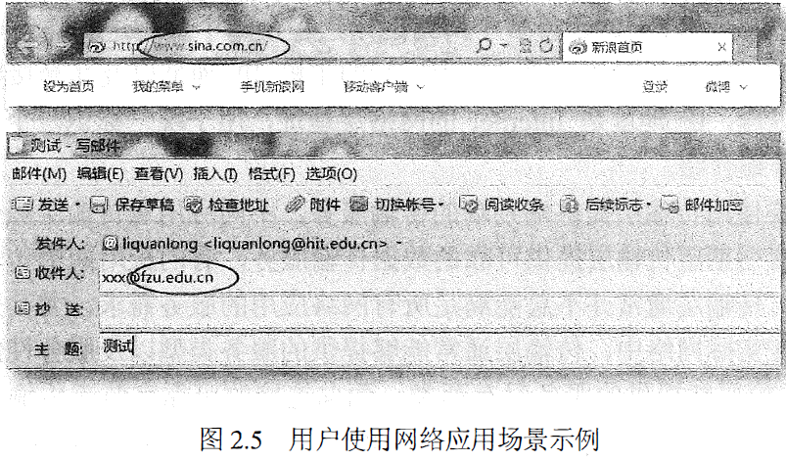
第三节 域名系统(DNS)
大多数情况下， 用户在使用网络应用时， 都是在用户代理软件中输入服务器域名来指定要访问的服务器主机， 如图2.5所示。
然而， 网络协议在通信时必须使用IP地址， 如何将用户喜欢使用的域名映射为协议使用的IP地址呢？这就是域名系统（Domain Name System, DNS）的任务。

Slide 27
第三节 域名系统(DNS)
DNS是一个重要的基础应用，因为任何一个需要使用域名进行通信的网络应用，在应用通信之前首先需要请求DNS应用，将域名映射为IP地址。实现将域名映射为IP地址的过程，称为域名解析。
DNS为了实现域名解析， 需要建立分布式数据库， 存储网络中域名与IP地址的映射关系数据， 这些数据库存储在域名服务器上， 域名服务器根据用户的请求提供域名解析服务。
DNS作为分布式数据库， 域名服务器分布在整个互联网上，每个域名服务器只存储了部分域名信息。为了完成域名解析， 通常需要在多个域名服务器之间进行查询， 因此DNS也必须
定义相应的应用层协议。

Slide 28
第三节 域名系统(DNS)
一、层次化域名空间
DNS为了实现域名的有效管理与高效查询， DNS服务器按层次结构进行组织，并且该层次结构与域名的结构相对应。因特网采用了层次树状结构的命名方法。任何一个连接在因特网上的主机或路由器， 都可以有一个唯一的层次结构的域名（当然， 也可以不命名）。域名的结构由标号序列组成， 各标号之间用点隔开， 例如，“….三级域名.二级域名.顶级域名”，各标号分别代表不同级别的域名， 如图2.6所示。

Slide 29
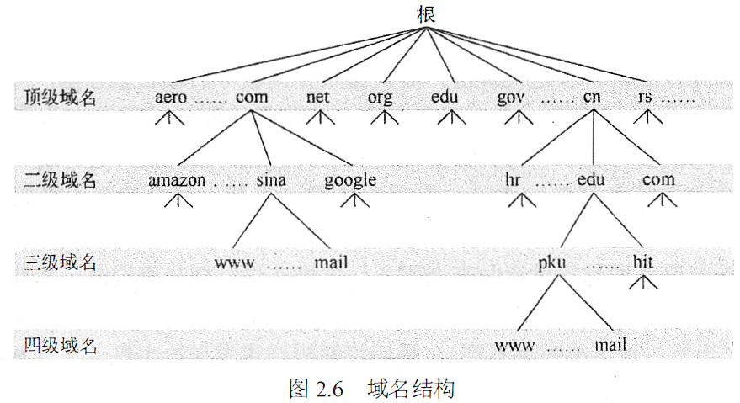
第三节 域名系统(DNS)
一、层次化域名空间

Slide 30
第三节 域名系统(DNS)
一、层次化域名空间
1）国家顶级域名nTLD：如en表示中国，us表示美国，uk表示英国等。
2）通用顶级域名gTLD： 最早的顶级域名是com （公司和企业）、net （网络服务机构）、org （非盈利性组织）、edu（专用的教育机构）、gov（专用的政府部门）、mil（专用的军事部门）、int （国际组织）。
3）基础结构域名（infrastructure domain）： 这种顶级域名只有一个， 即arpa， 用于反向域名解析， 因此又称为反向域名。

Slide 31
第三节 域名系统(DNS)
二、域名服务器
一个服务器所负责管辖的（或有权限的）范围叫作区（zone）。每一个区设置相应的权威域名服务器， 用来保存该区中的所有主机的域名到IP 地址的映射。DNS服务器的管辖范围不是以“ 域” 为单位， 而是以“区” 为单位。
域名服务器根据其主要保存的域名信息以及在域名解析过程中的作用等， 可以分为根域名服务器、顶级域名服务器、权威域名服务器、中间域名服务器4类。

Slide 32
第三节 域名系统(DNS)
二、域名服务器
另外， 任何一台主机在网络地址配置时， 都会配置一个域名服务器作为默认域名服务器， 这样这台主机任何时候需要进行域名解析， 都会将域名查询请求发送给该服务器；
该服务器如果保存了被查询域名的信息， 则直接做出响应， 如果没有， 则代理查询其他域名服务器， 直到查询到结果， 最后将查询结果发送给查询主机。
这个默认域名服务器通常称为本地域名服务器， 是主机进行域名查询过程中首先被查询的域名服务器。

Slide 33
第三节 域名系统(DNS)
二、域名服务器
根域名服务器是最重要的域名服务器。全球互联网中部署了有限的几个根域名服务器， 每个根域名服务器者陈口道所有的顶级域名服务器的域名和IP地址。不管是哪一个本地域名服务器，若要对因特网上任何一个域名进行解析，只要自己无法解析，就首先求助于根域名服务器。
在因特网上共有13个不同IP地址的根域名服务器，它们的名字是用一个英文字母命名，从a 一直到m（前13个字母）， 如a.rootservers.net、b.rootservers.net、…、m.rootservers.net。

Slide 34
第三节 域名系统(DNS)
二、域名服务器
顶级域名服务器， 即TLD服务器， 负责管理在该顶级域名服务器注册的所有二级域名。顶级域名服务器的名称对应一个域名的最后一个名字， 是对一个行业的命名， 如com、org等， 或对一个区域的命名， 如en、us等。
权威域名服务器， 负责一个区的域名服务器， 保存该区中的所有主机的域名到IP地址的映射。任何一个拥有域名的主机， 其域名与IP地址的映射关系等信息都存储在所在网络的权威域名服务器上。在进行域名解析时，只要查询到被查询域名主机注册的权威域名服务器， 就可以获得该域名对应的IP地址信息。

Slide 35
第三节 域名系统(DNS)
二、域名服务器
在层次域名结构中， 有时还存在一些既不是根域名服务器， 又不是顶级域名服务器， 也不是权威域名服务器的域名服务器， 这些域名服务器通常称为中间域名服务器。
例如， 某主机域名为www.abc.xyz.com， 则可能存在的域名服务器包括顶级域名服务器com， 中间域名服务器xyz.com， 权威域名服务器acb.xyz.com。

Slide 36
第三节 域名系统(DNS)
三、域名解析过程
域名解析分为递归解析和迭代解析。提供递归查询服务的域名服务器， 可以代替查询主机或其他域名服务器，进行进一步的域名查询，并将最终解析结果发送给查询主机或服务器；提供迭代查询的服务器，不会代替查询主机或其他域名服务器， 进行进一步的查询，只是将下一步要查询的服务器告知查询主机或服务器（当然，如果该服务器拥有最终解析结果， 则直接响应解析结果）。

Slide 37
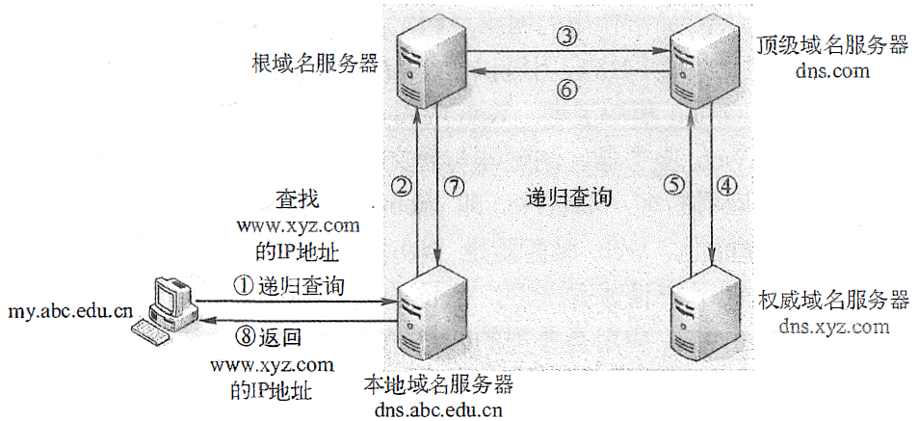
第三节 域名系统(DNS)
三、域名解析过程
通常本地域名服务器都提供递归查询服务。主机在进行域名查询时， 本地域名服务器如果没有被查询域名的信息， 则代理主机查询根域名服务器或其他服务器， 直到得到被查询域
名的IP地址（当然， 也可能查询不到）， 最后将解析结果发送给主机。域名解析的递归查询过程如图2.7所示。

Slide 38
第三节 域名系统(DNS)
三、域名解析过程
仅提供选代查询服务的域名服务器不会代理客户的查询请求， 而是将最终结果或者下一步要查询的域名服务器直接响应给查询客户。
根域名服务器通常只提供选代查询服务， 当根域名服务器收到本地域名服务器的迭代查询请求报文时， 要么给出所要查询的IP地址（这种情况不多见），要么在响应报文中告诉本地域名服务器下一步应当查询哪一个域名服务器， 本地域名服务器则继续查询下一个域名服务器， 直到查询到被查询域名主机的权威域名服务器。迭代查询过程如图2.8所示。

Slide 39
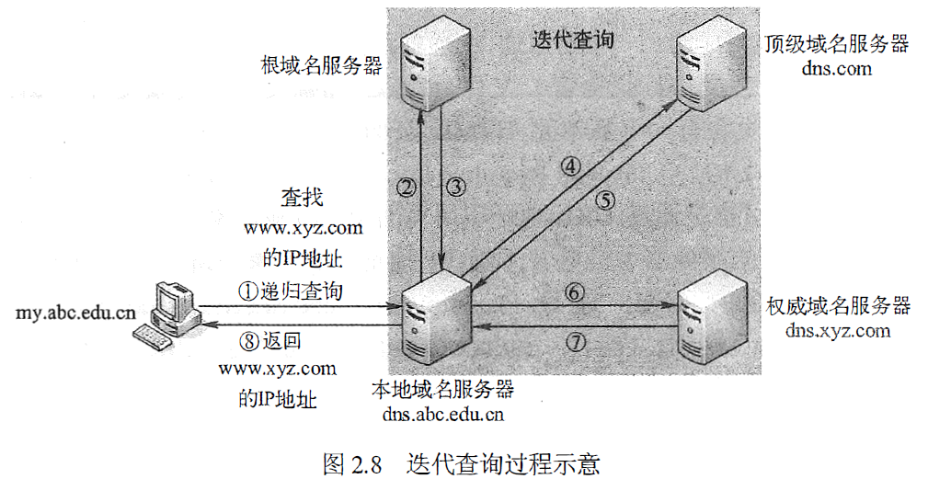
第三节 域名系统(DNS)
三、域名解析过程

Slide 40
第三节 域名系统(DNS)
三、域名解析过程
无论是递归解析还是迭代解析， 在上述的查询过程中， 只要本地域名服务器不能直接响应解析结果， 则都需要从根域名服务器开始查询。
整个互联网上的根域名服务器数量有限，如果每次都去查询根域名服务器， 则根域名服务器的压力很大， 会严重影响查询响应时间和查询效率。所以需要一些策略和方案来改进域名系统的查询效率。

Slide 41
第三节 域名系统(DNS)
三、域名解析过程
典型策略之一是域名服务器增加缓存机制， 即在为客户做出响应的同时， 每个域名服务器会将在域名解析过程中解析到的结果存储到域名数据库中， 当再次收到相同域名信息的查询请求IP 便可利用缓存的信息直接做查询响应， 从而缩短域名查询响应时间。
另外， 还可以通过在本地域名服务器中存储顶级域名服务器信息， 使得在域名解析过程中跳过根域名服务器的查询， 直接查询顶级域名服务器， 提高域名查询效率。

Slide 42

谢 谢！

